Slide 1
mini project 3
ResNet 모델을 전이학습으로 하는 방법을 사용하여, 현업에서 분류가 필요한 영상들을 학습 데이터로 하여 모델을 학습시키기
산업인공지능학과
2020254018
강 윤 구

Slide 2
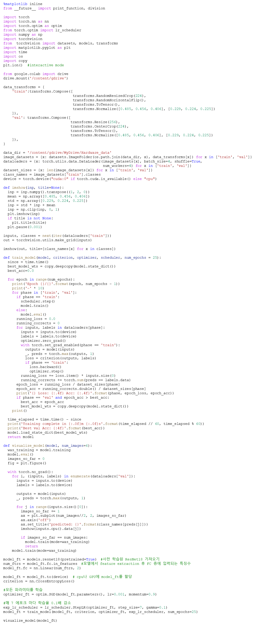
1. 실습 프로그램#1 (google drive에 Hardware_data를 만들어 사진 파일 사용)

Slide 3
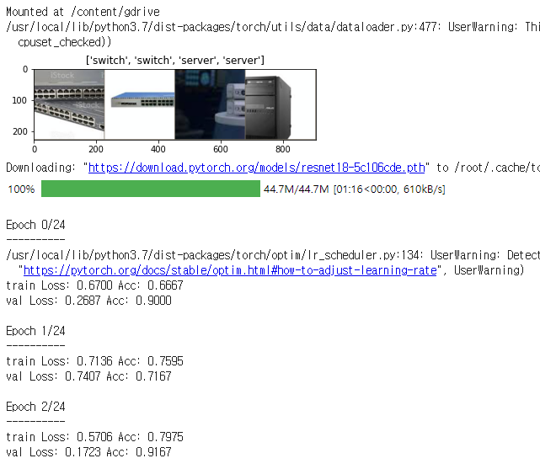
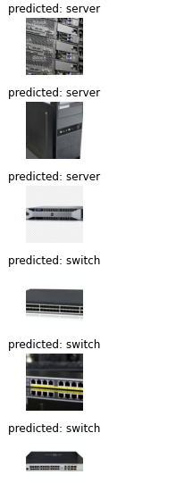
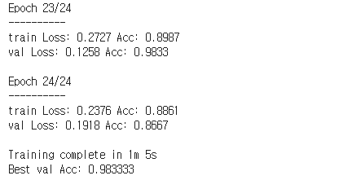
2. 결과#1
.
.
.

Slide 4
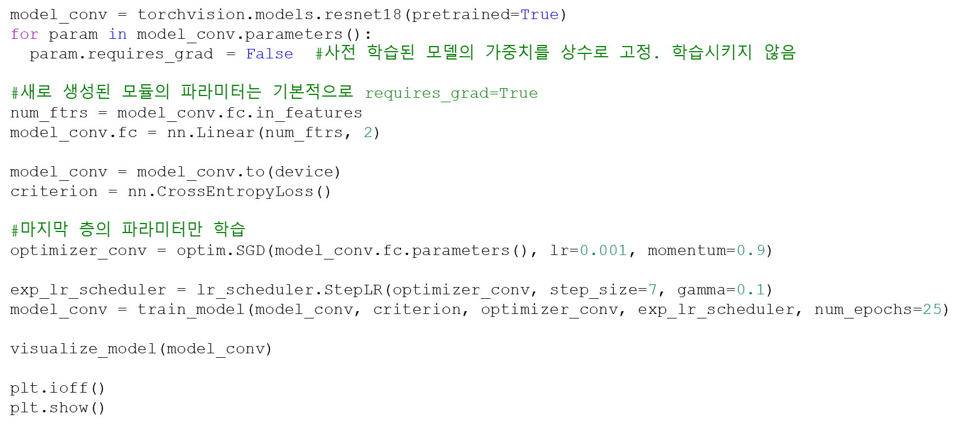
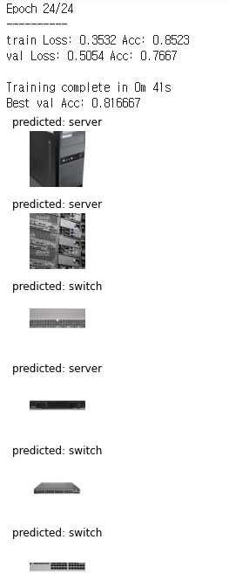
3. 실습 프로그램#2
4. 결과#2
실행내역
https://github.com/Yunkoo-GIT/Programming/blob/main/20210526.ipynb

